Slide 1

Den russiske revolution og hjemmefronten

Slide 2
Ganske lidt om den russiske revolution
Se den vedlagte korte video - https://www.youtube.com/watch?v=8qNksuheBeY
2) Hvorfor opstod den russiske revolution og hvilke konsekvenser fik den? – Beskriv kort udvikling fra før 1vk til 1924.
3) Find ud af (søg på nettet) hvem den røde og hvide hær bestod af. Hvorfor kan kampen mellem disse sige en del om den senere verdenspolitiske udvikling?

Slide 3
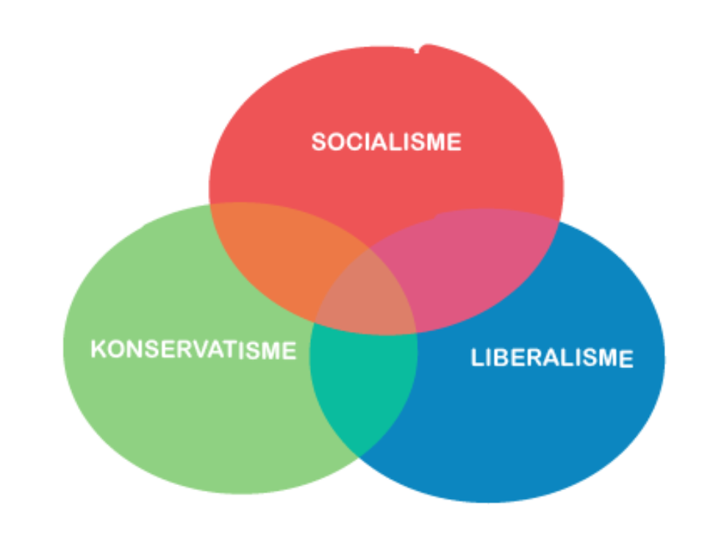
Ideologiernes kamp
1) Hvorledes var de krigsførende lande påvirket af ideologierne i deres styreform før og under 1. vk.?
2) Hvilke ideologier kom stærkest ud af første verdenskrig?

Slide 4
Nu skal I arbejde med det danske perspektiv og 1. verdenskrig
Læs s. 48-49 i Vores verdenshistorie 3
Beskriv hvordan det påvirkede staten og kvindernes rolle i samfundet
Kig på det næste slide og benyt begrebsparret (eksempel på historisk metode) brud/kontinuitet til at sige noget om statens og kvindernes rolle i samfundets udvikling.

Slide 5
Hjemmefronten
Brud
Metodeparret brud og kontinuitet
Her skal I tænke på følgende:
- Statens rolle
- Kvindernes position i samfundet
Før første verdenskrig
Første verdenskrig
Kontinuitet
Efter første verdenskrig

